Slide 1
AYUNTAMIENTO DE SAN PEDRO TLAQUEPAQUE GOBIERNO 2018-2021
Secretaria General del Ayuntamiento
Dirección de Delegaciones y Agencias Municipales
DELEGACION MUNICIPAL SANTA MARIA TEQUEPEXPAN
INFORME DE ACTIVIDADES
ENERO DEL 2020

Slide 2
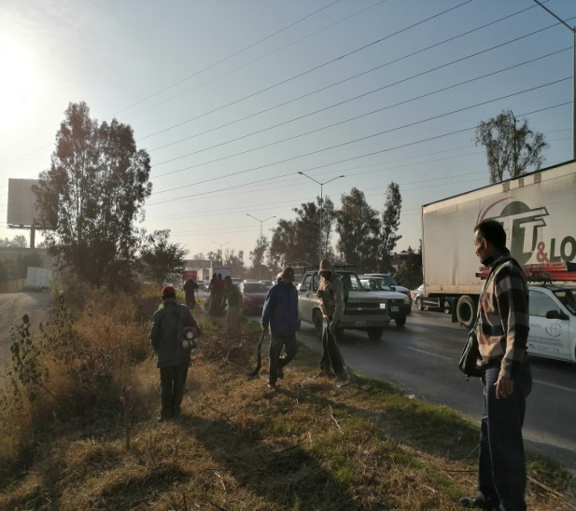
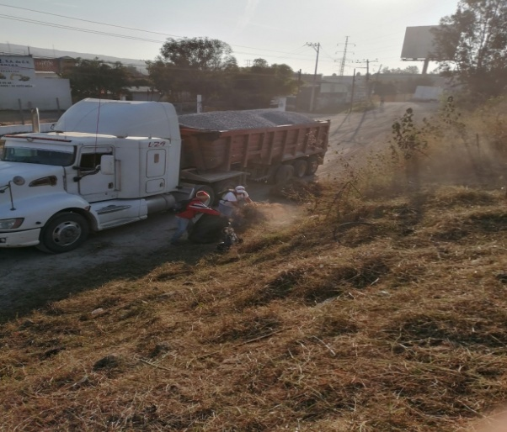
05 Apoyo a Dependencias
DICIEMBRE DE 2019
JUEVES 19
Se brindo apoyo a la Dirección de Aseo Publico para realizar el operativo de limpieza de Periférico Sur a la Altura de la Colonia Lomas de Santa María, dentro del programa Sendero Seguro.
Foto
Foto

Slide 3
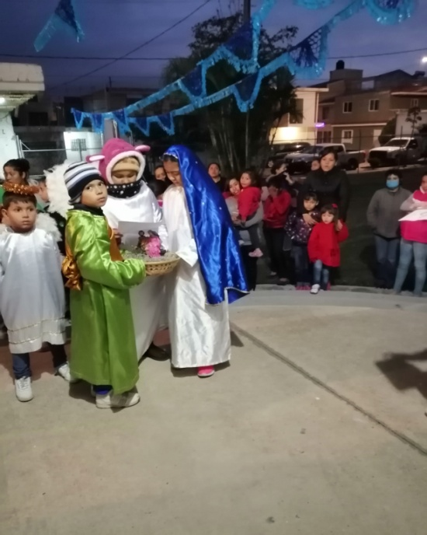
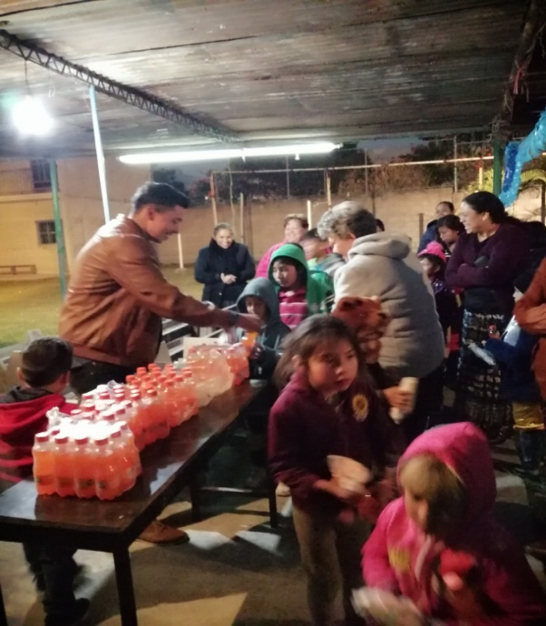
01 Festividades Tradicionales
DICIEMBRE DE 2019
SABADO 21
Se llevo acabo la Posada Navideña para la comunidad infantil de la Colonia El Real.
Tradicional Posada
Entrega de bolos y bebidas
Foto

Slide 4
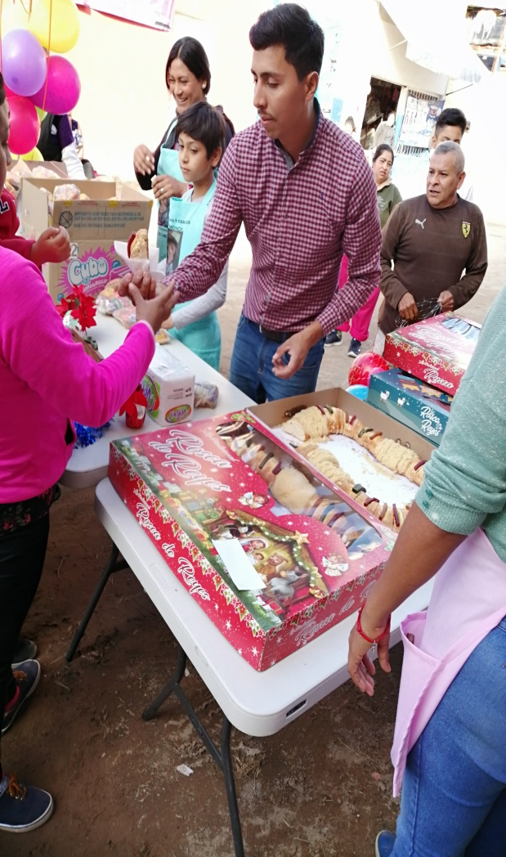
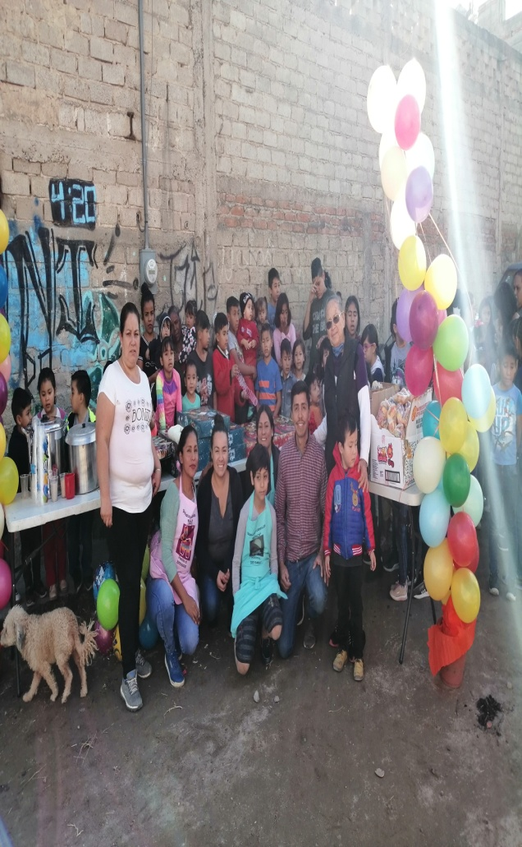
01 Festividades Tradicionales
ENERO DE 2019
SABADO 04
Se realizo el reparto de la tradicional rosca de reyes en la Colonia Lomas de Santa María
Degustación de rosca
Chocolate
Entrega de Pelotas
Foto
Foto
Foto
Foto

Slide 5
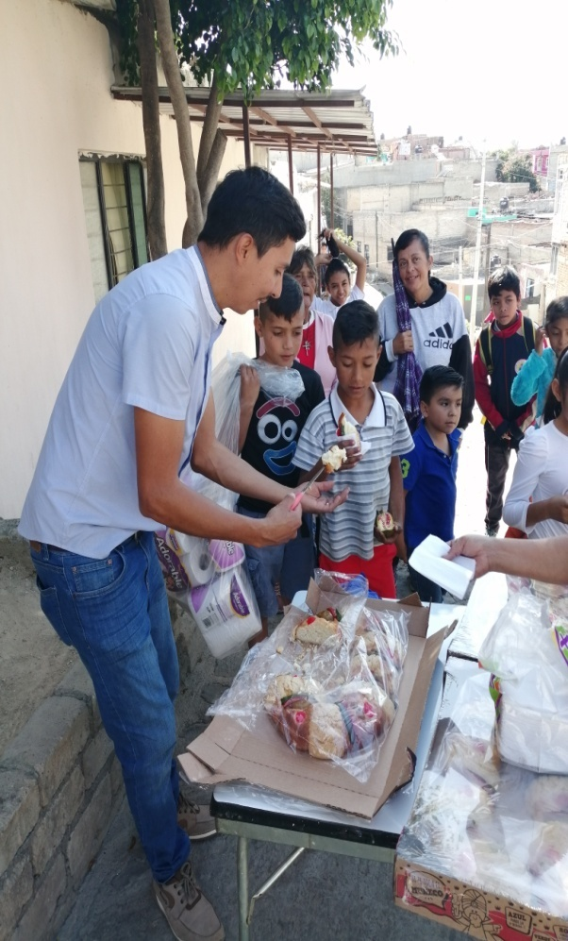
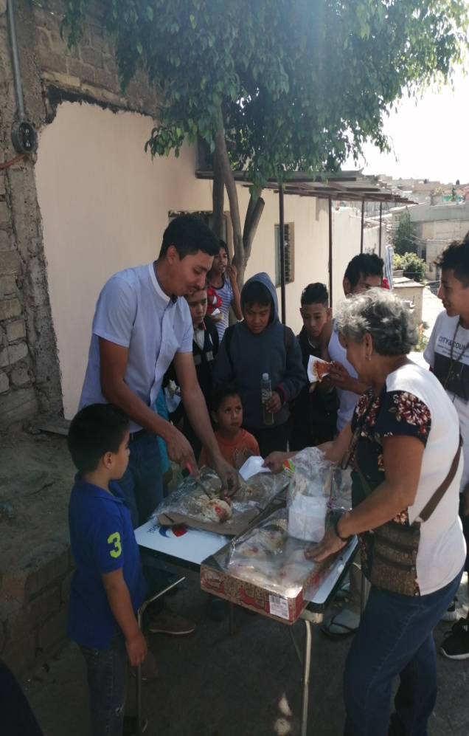
01 Festividades Tradicionales
ENERO DE 2020
VIERNES 10
Se llevo acabo la repartición de la tradicional rosca de reyes en la Colonia Nueva Santa María.
Foto
Foto
Foto
Foto

Slide 6
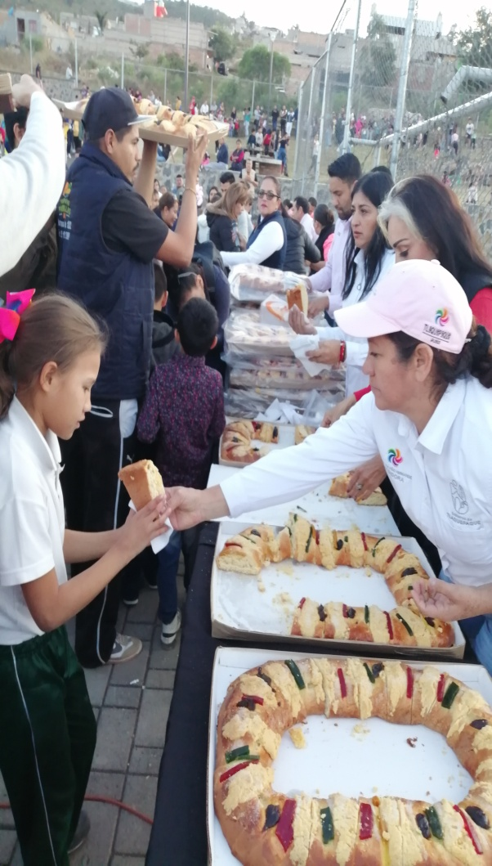
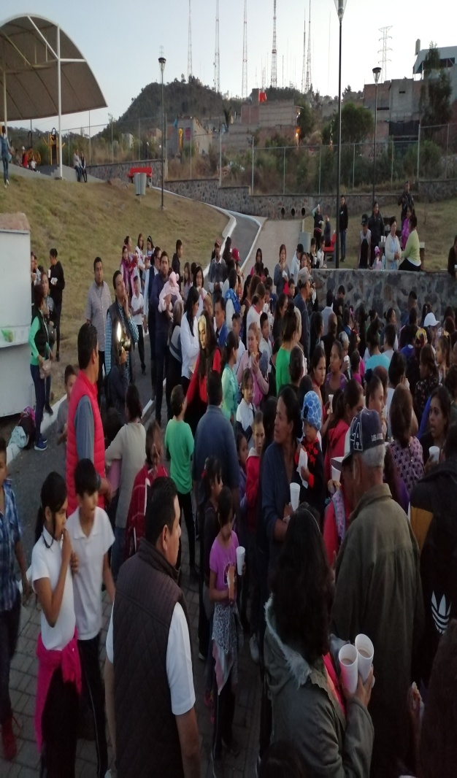
06 Actividades Complementarias
ENERO DE 2020
VIERNES 10
Participación en la Tradicional Rosca de Reyes, contamos con la presencia de la presidenta Municipal María Elena Limón García en la Unidad Deportiva de la Colonia Visitas del Cuatro.
Foto
Foto
Foto
Foto

Slide 7
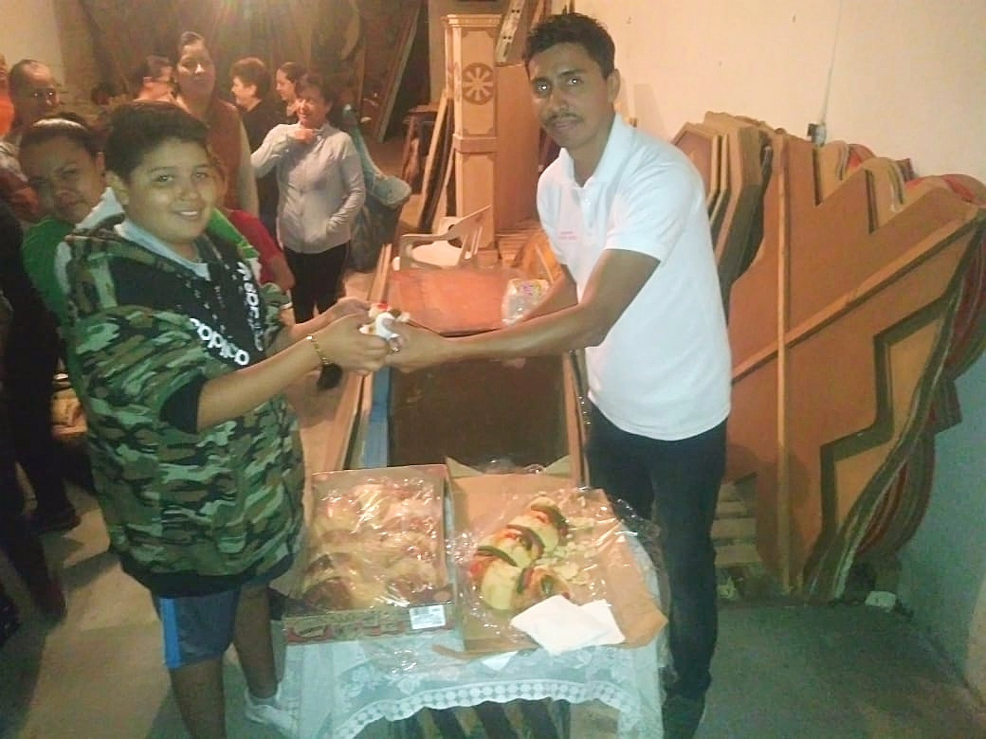
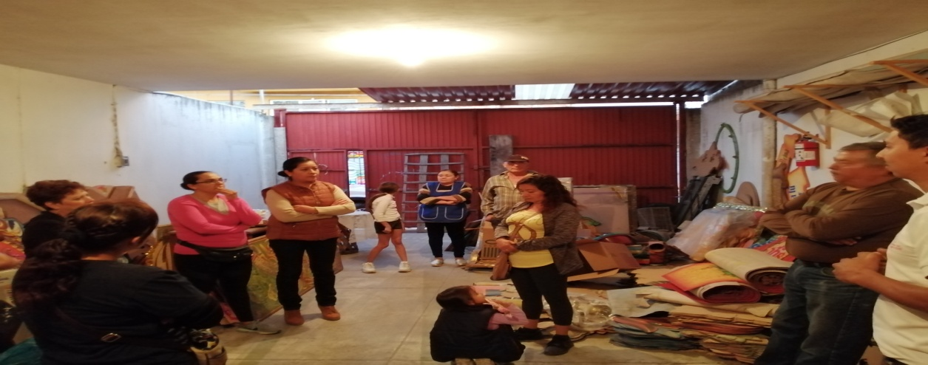
01 Festividades Tradicionales
ENERO DE 2020
SABADO 11
Se llevo acabo la tradicional Rosca de Reyes en la Colonia Arroyo Seco.
Foto
Foto
Foto
Foto

Slide 8
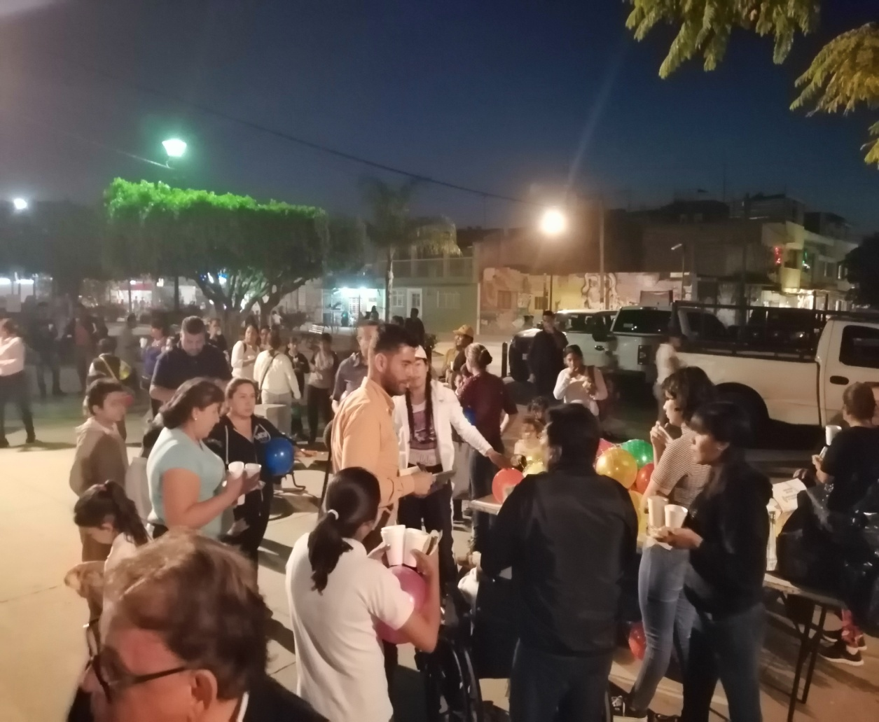
06 Actividades Complementarias
ENERO DE 2020
LUNES 13
Participación en la reparto de Rosca de reyes en la Colonia La Ladrillera.
Foto
Foto
Foto
Foto

Slide 9
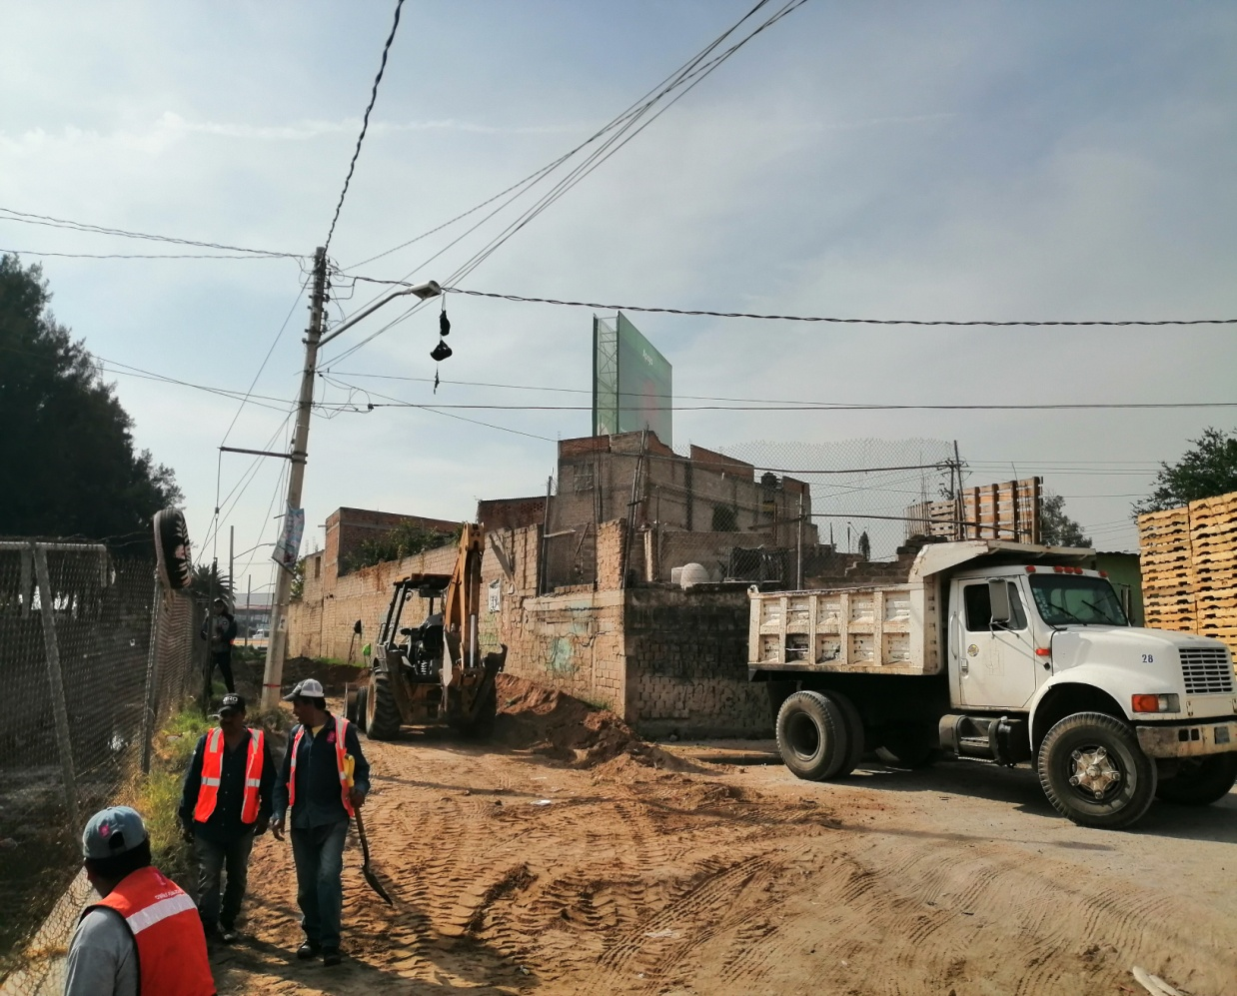
03 Visitas a Colonias
ENERO DE 2020
LUNES 13
Verificación de campo a Colonia Lomas de Santa María, inicio de Obra de Empedrado en Jal de Avenida Tizapan.
Foto
Foto
Foto
Foto

Slide 10
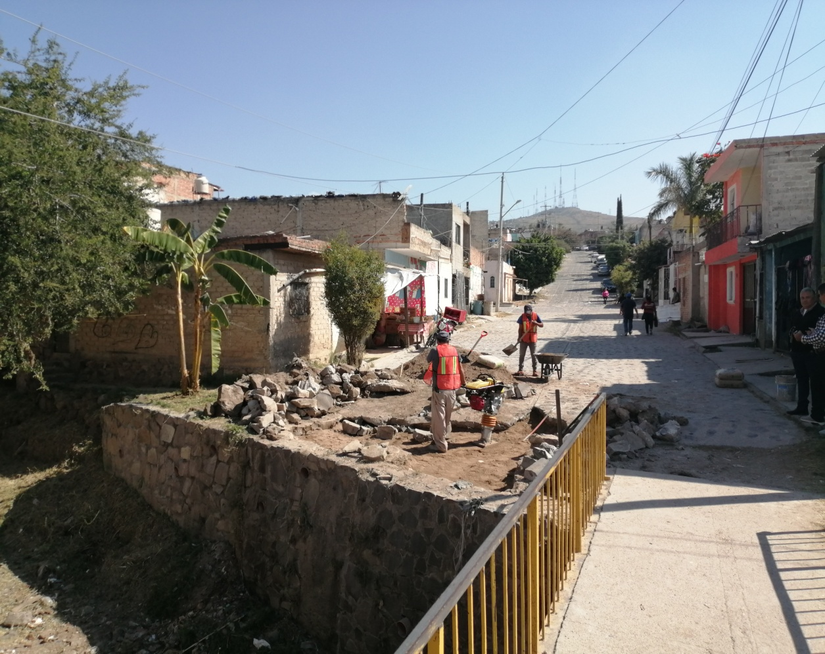
03 Visitas a Colonias
ENERO DE 2020
LUNES 14
Verificación de campo a la Colonia Guayabitos se lleva acabo la reparación de empedrado Zampeado de calle Prisciliano Sánchez.
Foto
Foto
Foto
Foto

Slide 11
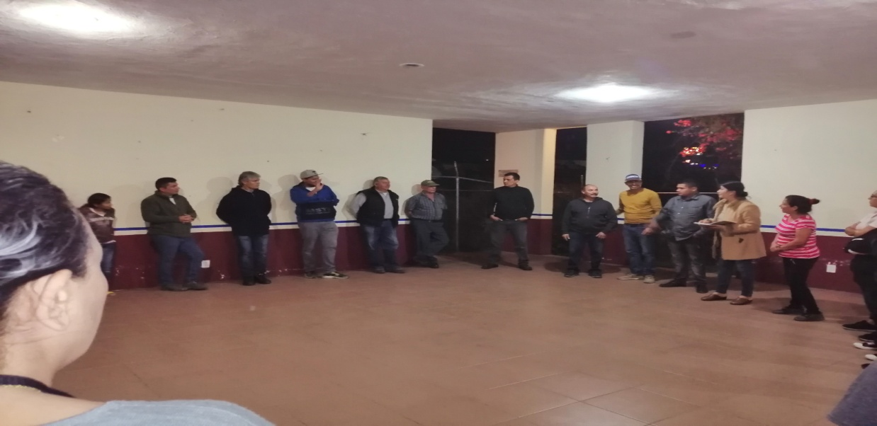
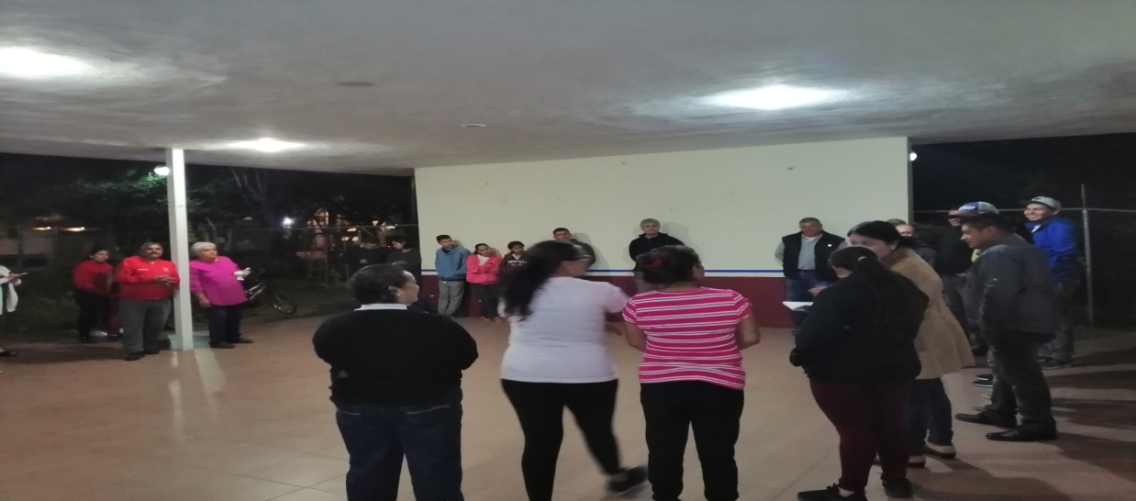
03 Visitas a Colonias
ENERO DE 2020
MIERCOLES 15
Visita a la Colonia Arroyo Seco, para tratar asuntos relacionados con la integración de la nueva mesa Directiva de dicha colonia.
Foto
Foto
Foto
Foto

Slide 12
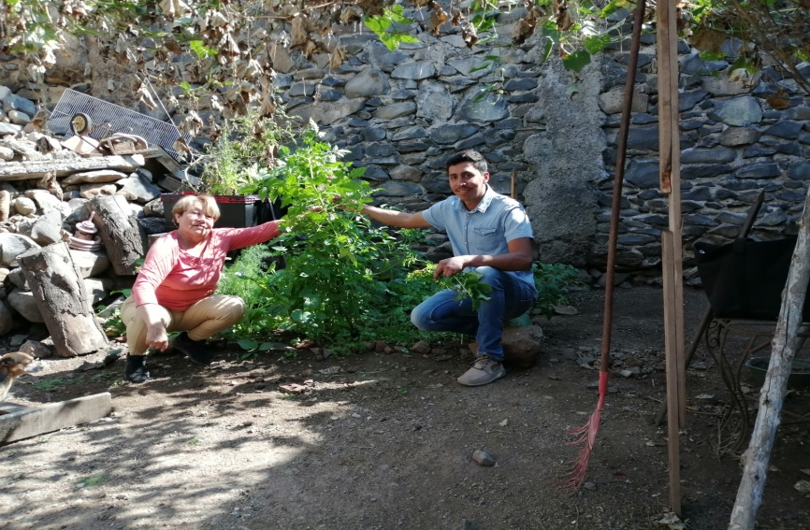
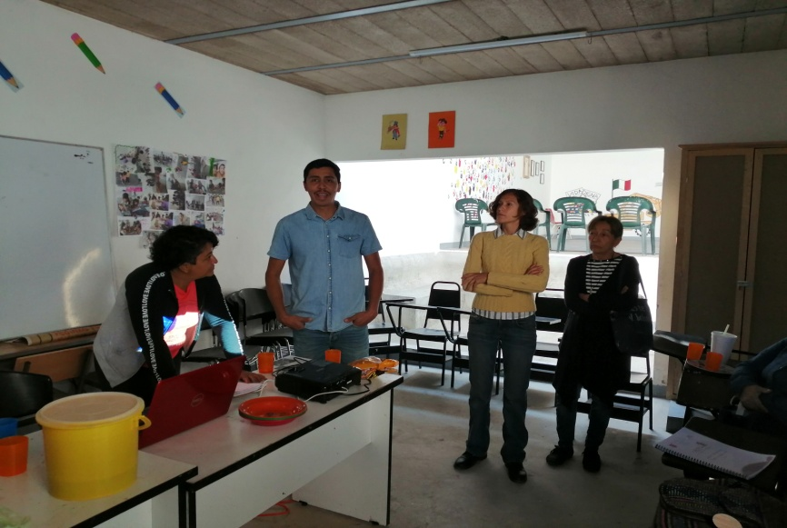
03 Visitas a Colonias
ENERO DE 2020
JUEVES 16
Visita al Programa de Huertos que se imparte por parte del Municipio en la Colonia Nueva Santa María
Foto
Foto

Slide 13
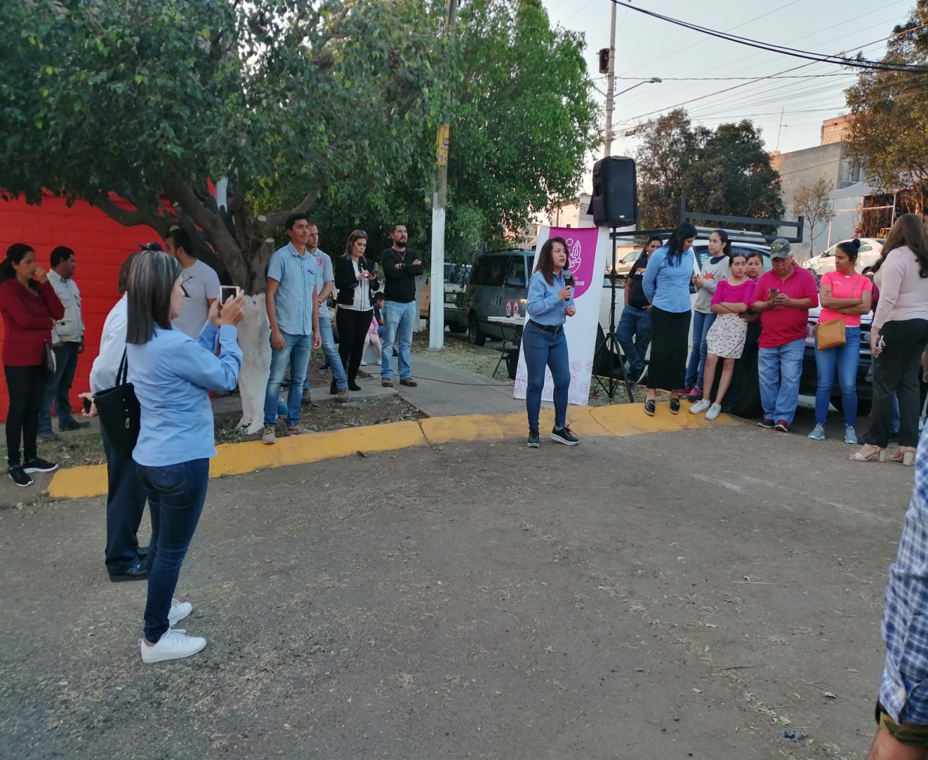
06 Actividades Complementarias
ENERO DE 2020
JUEVES 16
Participación en la entrega de espacio de área común, dicho espacio recuperado en la Colonia Balcones de Santa María.
Foto
Foto
Foto
Foto

Slide 14
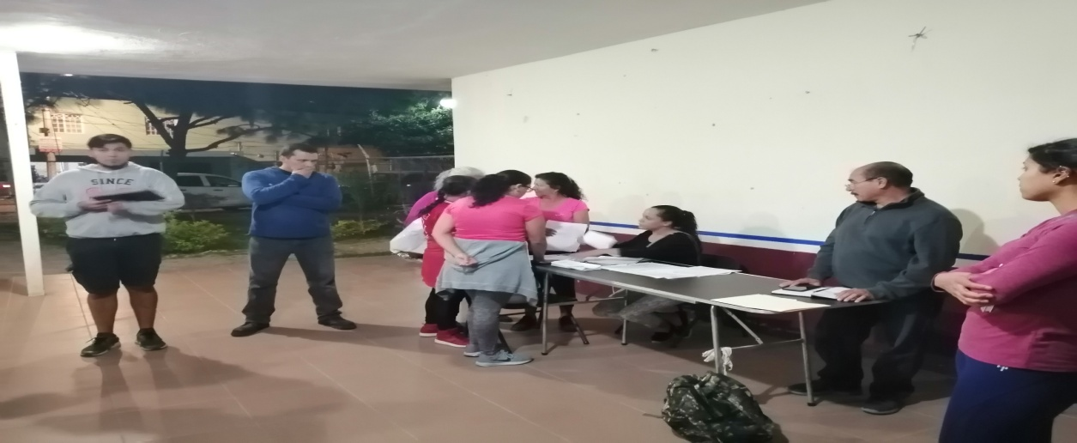
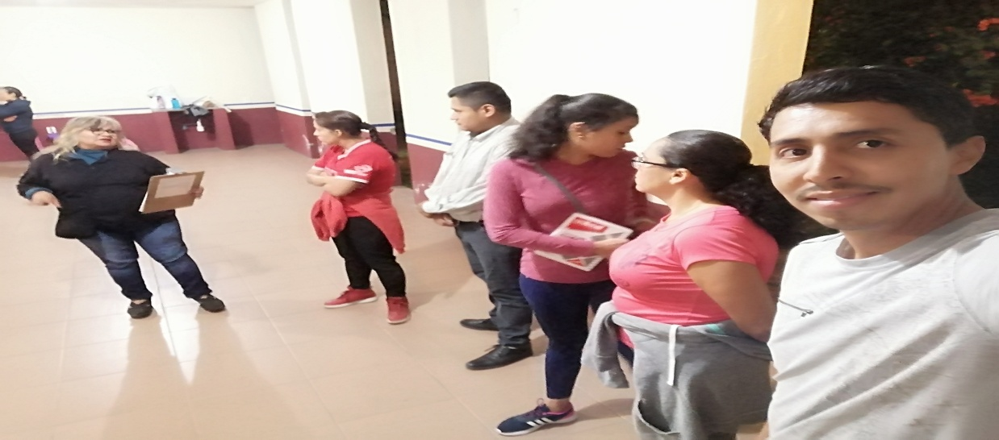
03 Visitas a Colonias
ENERO DE 2020
VIERNES 17
Visita la Colonia Arroyo Seco, para llevar acabo la segunda reunión para la conformación e inscripción de los aspirantes a la mesa Directiva.
Foto
Foto
Foto
Foto

Slide 15
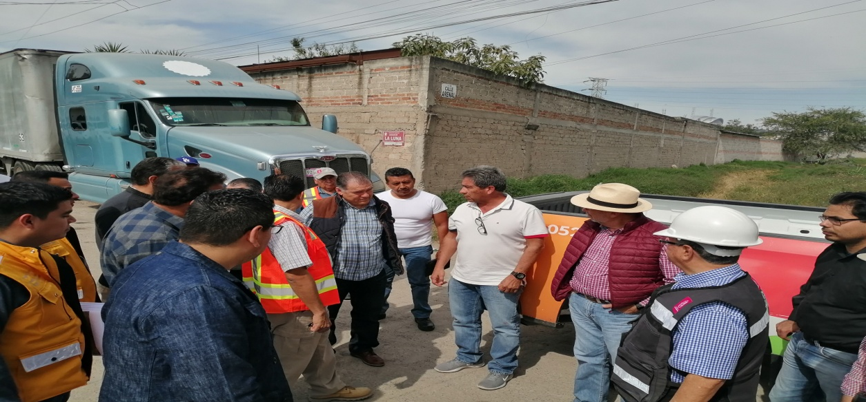
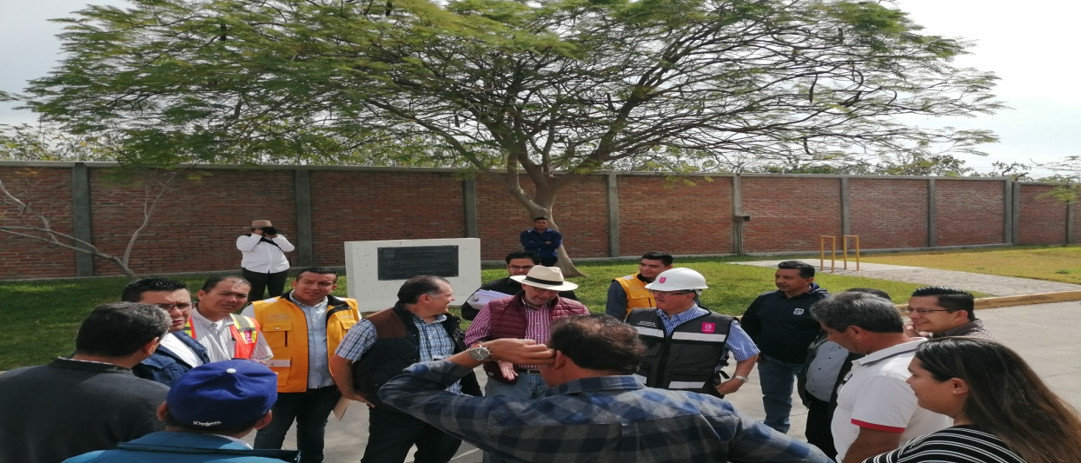
05 Apoyo a Dependencias
ENERO DE 2020
SABADO 18
Se realizo recorrido en conjunto con Obras Publicas y Sindicatura en la ruta que llevará el ducto de agua potable desde la planta potabilizadora que se encuentran en Santa María Tequepexpan hasta el Municipio de Tlajomulco.
Foto
Foto
Foto
Foto

Slide 16
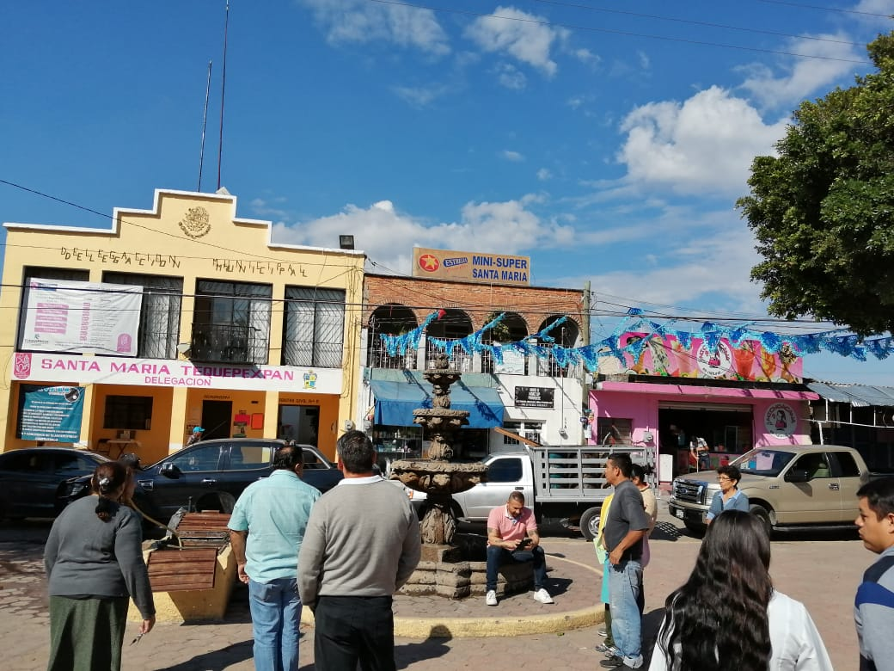
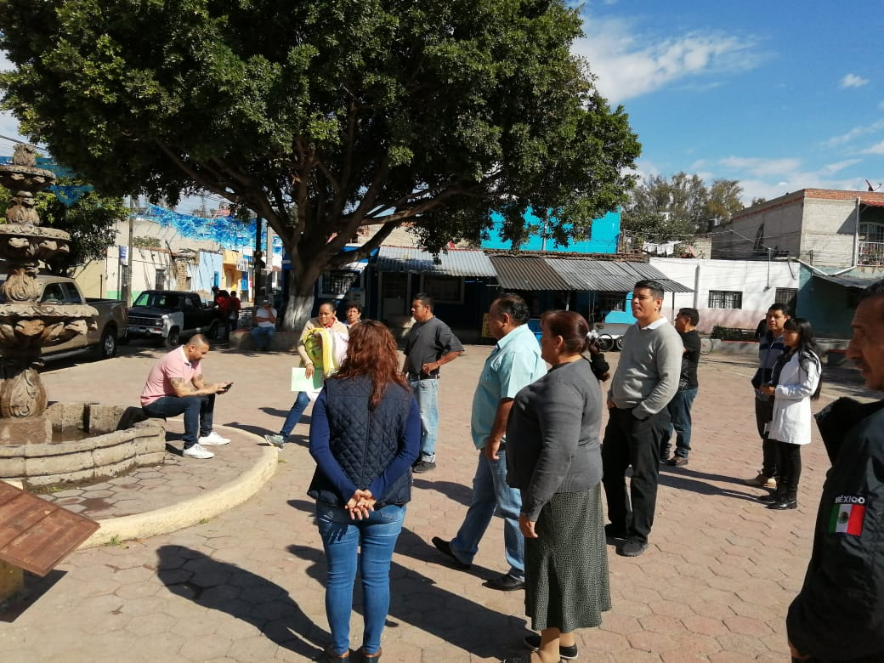
06 Actividades Complementarias
ENERO DE 2019
LUNES 20
Participación en el Macro Simulacro, evacuación en orden de las personas que se encuentran en el Edificio de la Delegación Municipal Santa María Tequepexpan.
Foto
Foto
Foto
Foto

Slide 17
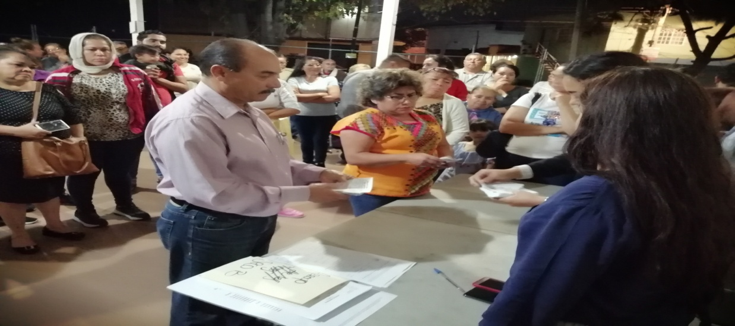
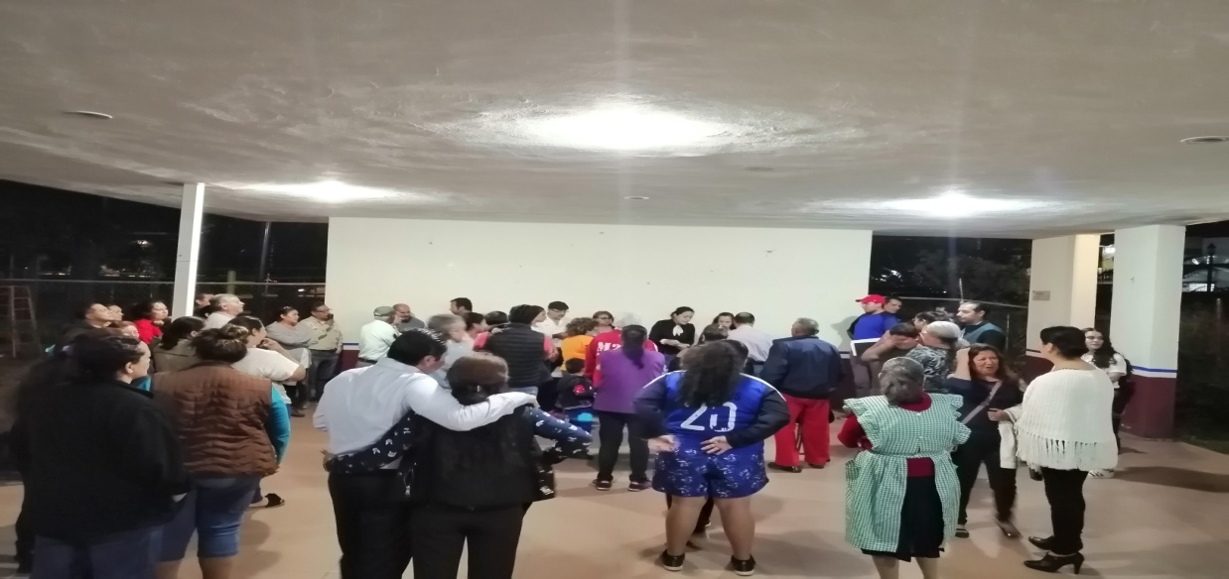
05 Apoyo a Dependencias
ENERO DE 2020
LUNES 20
Se brindo apoyo a la Dirección de Participación Ciudadana para llevar acabo le Elección de la Nueva Mesa Directiva en la Colonia Arroyo Seco..
Foto
Foto
Foto
Foto

Slide 18
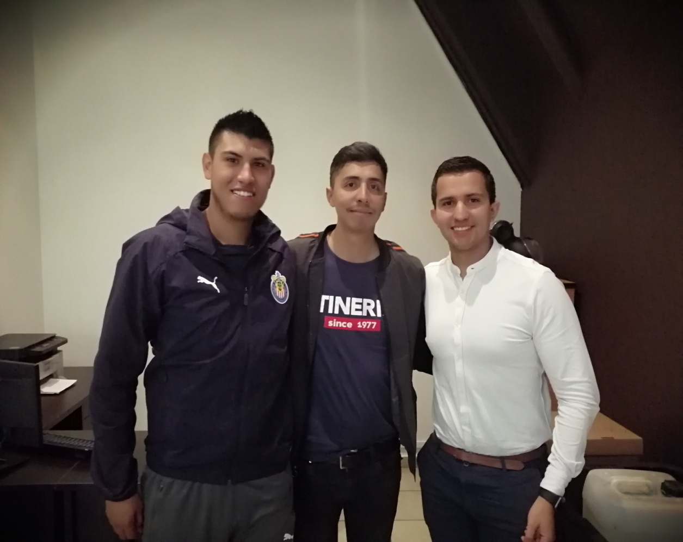
06 Actividades Complementarias
ENERO DE 2020
MARTES 21
Participación en Reunión de Comude para generar actividades Deportivas en la Unidad de la Colonia Balcones de Santa María.
Foto
Foto
Foto
Foto

Slide 19
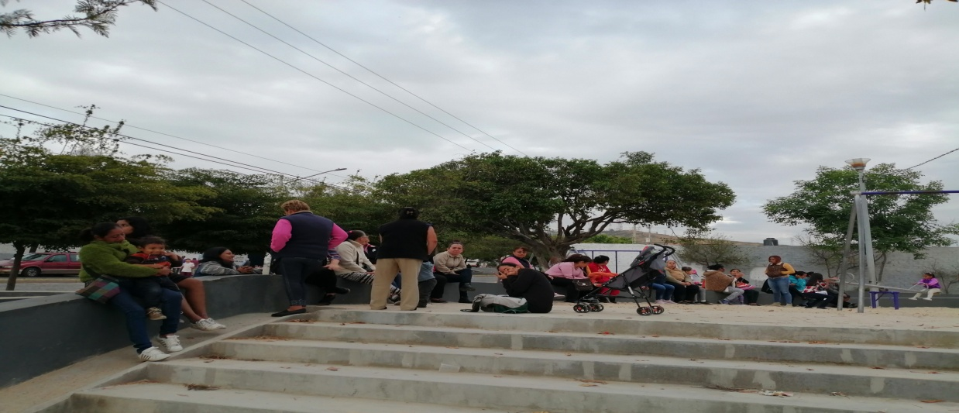
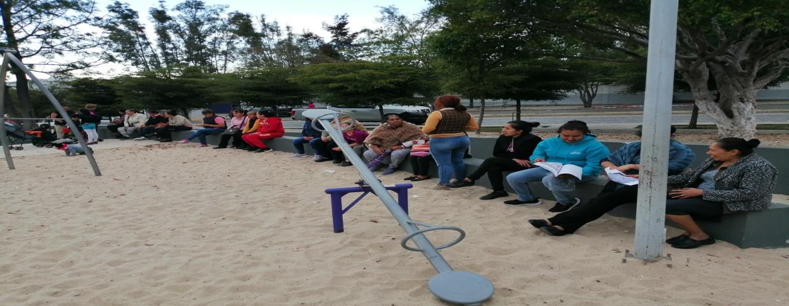
03 Visitas a Colonias
ENERO DE 2020
JUEVES 23
Visita la Colonia Guayabitos, para llevar acabo Reunión referente a las necesidades de dicha colonia.
Foto
Foto
Foto
Foto

Slide 20
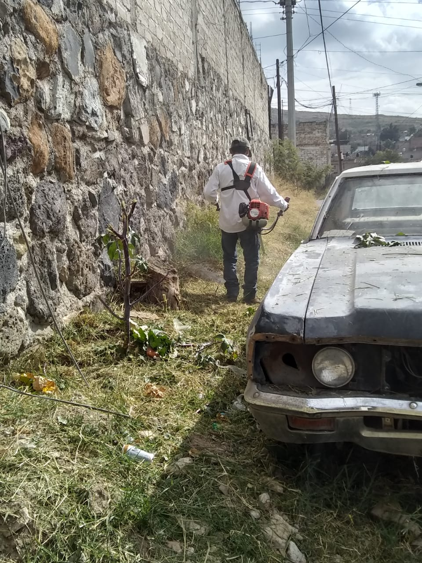
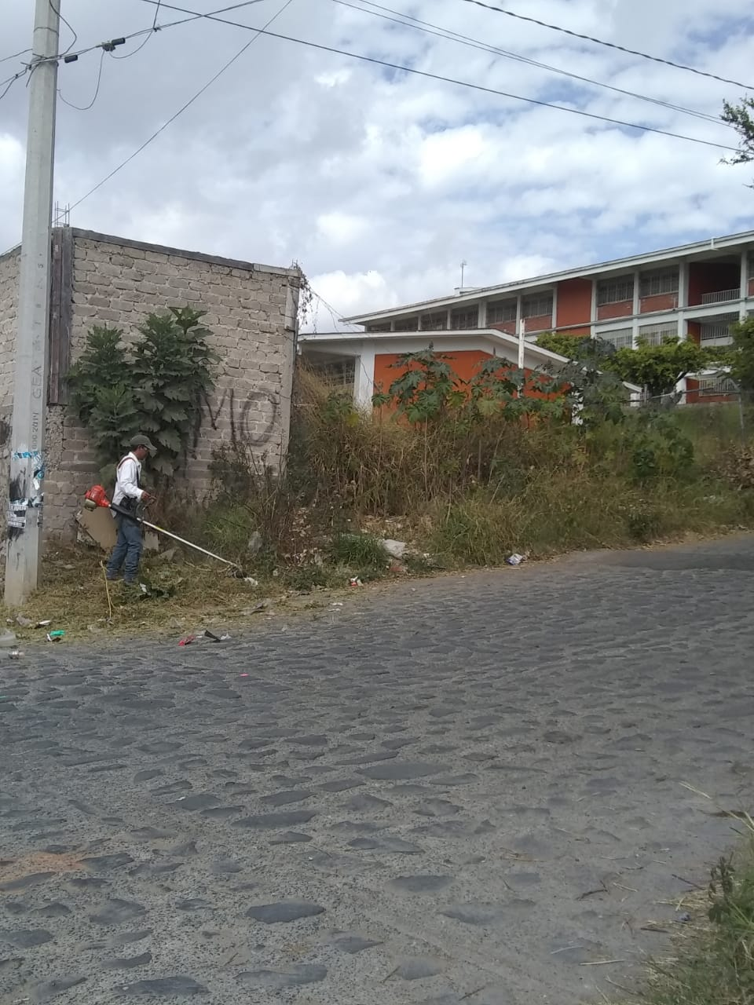
04Brigadas de mantenimiento y recuperación de espacios públicos
ENERODE2020
VIERNES 24
Se llevo acabo operativo de Limpieza en diferentes calles de la Colonia Nueva Santa María.
Foto
Foto
Foto
Foto

